Slide 1


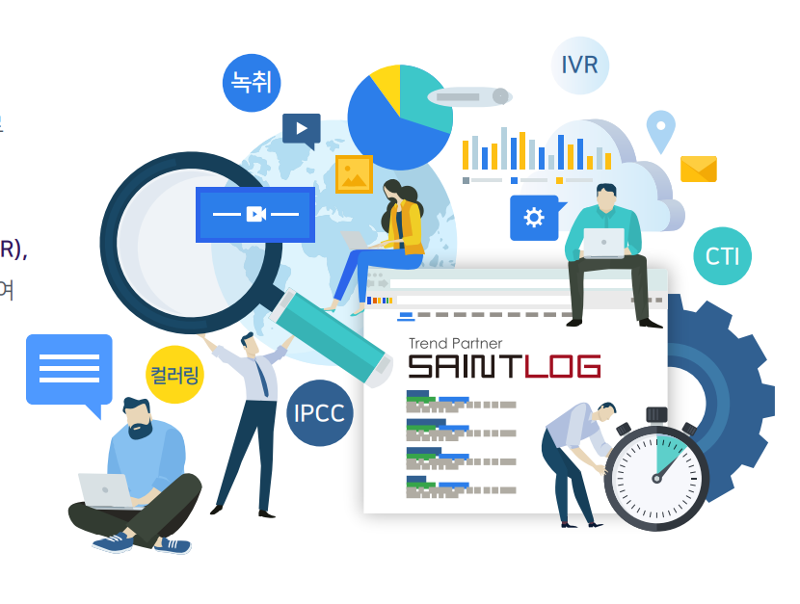
GBS정보통신
회사 소개서
SI
N/W
IT
GBS
Information & Communication Technology
a General NI/SI Service Company
2021.08

Slide 2


회사 소개
GBS는 IT 전문가 Pool 형태로 구성되어,
다양한 SI 사업 및 통신/NetWork 구축 경험을 활용한 Total 서비스방식으로
고객 Needs를 채워가며,
고객 및 파트너와의 동반 성장을 최우선의 가치로 여기고 있습니다.
GBS
파트너社
고객
  같이 갑시다

Slide 3
회사소개
대표: 정하섭
기간 | 근무처 | 비고 | 직무 / 기타
~ 1986 | 서울명지고등학교(서대문구) | 졸업
1988~1990 | 현대전자(이천) 산전연구소 | 재직 | 연구원
~ 1990 | 한양대학교 공과대학 전자공학과 | 졸업 | 학부과정
~ 1993 | 공군 학사장교 (86기) | 만기전역 | 통신병과, 모기지 통신지원대대 근무
~ 1999 | LG정보통신㈜ (현 LG전자) | 5년근무 | 여의도본사 이동통신사업부 사업팀(CDMA 및 신사업담당)
~ 2010 | SK브로드밴드㈜ | 11년근무 | 기업통신담당 기술영업(SE) 및 영업지원
2011~2023 | GBS정보통신㈜ | 대표
회사 일반현황 및 연혁
회사명 | 지비에스정보통신㈜
사업분야 | SI, NI, N/W 컨설팅 및 구축
주소 | 서울 서초구 서초대로54길 28
전화번호 | 02)6207-6307
설립년도 | 2011. 8. 1
신용등급 | B+(한국신용정보)
2011 | 개업
2012 ~ 2015 | SK브로드밴드 우수협력사상 3회수상, (2016년 이후 수상제도 폐지)
2012 ~ 2021 | SK브로드밴드 우수협력사 등급 (유지중)
2018. 4 | N/W 구축사업 참여개시
2019 | NI 사업참여 개시
2019 | 오산테라타워 구내통신 사업장 수주 - Office 6만평 1,150세대, 물류센터 4만평, 기숙사 200세대

Slide 4
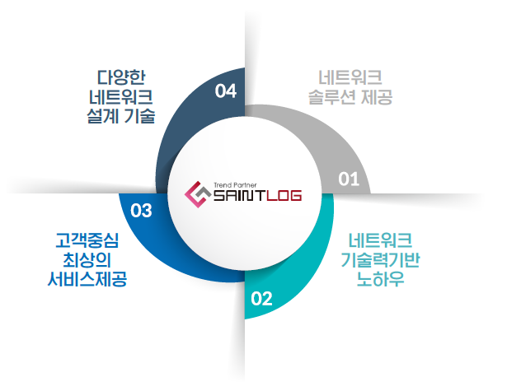
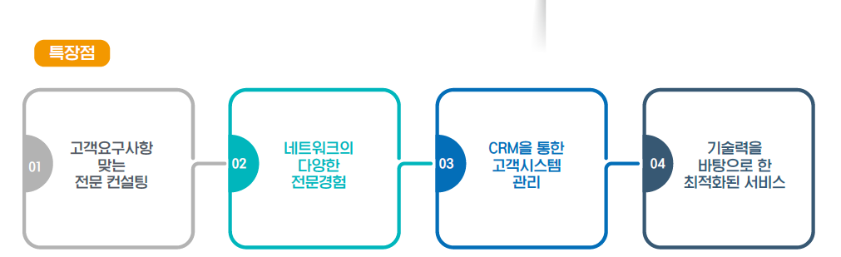
Network Integration
NI
설계구축 및 유지보수등에서는 일정의 준수와
안정적인 네트워크, 고객편의를 최우선의 가치로 삼고
고객이 필요로 하는 NI 가 무엇인지를 항상 고민하고,
가장 효율적이며 최적화된 네트워크의 해답을 찾기위해
고객/파트너와의 지속적인 소통을 추구합니다.
GBS

Slide 5
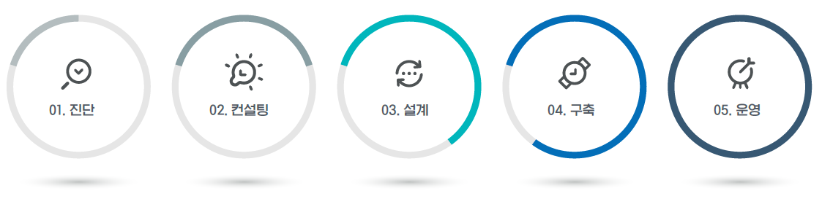
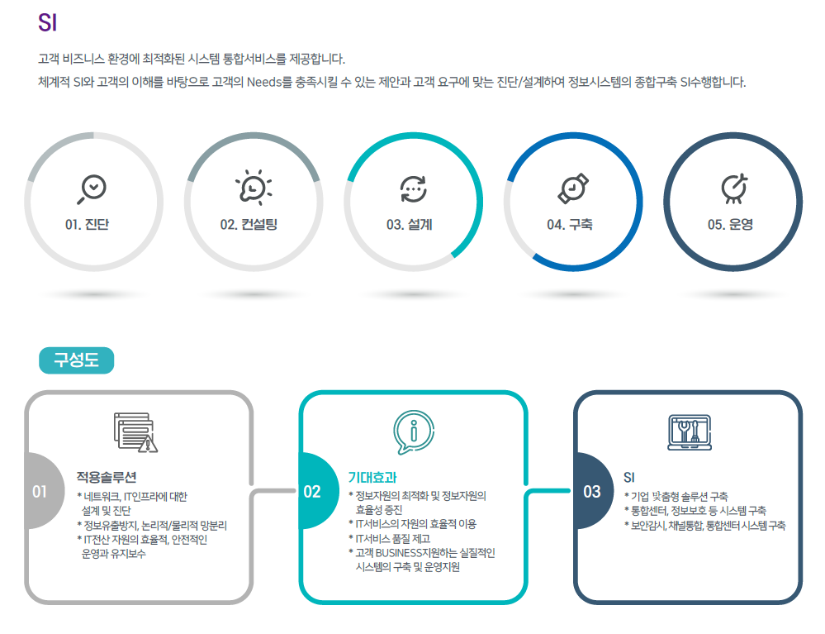
System Integration
SI

Slide 6
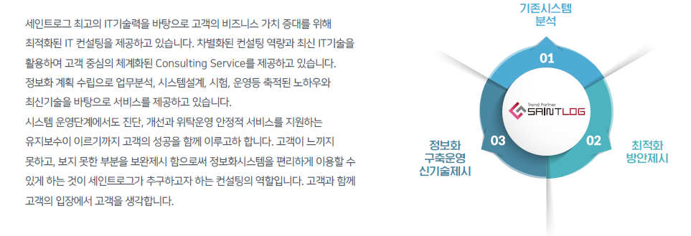
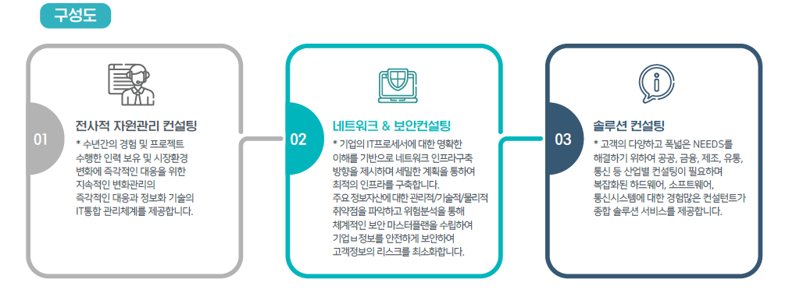
IT OFFICE
IT OFFICE
GBS

Slide 7


기술지원 사후관리
체계적인 기술 지원
1년간 무상 유지보수 지원
체계적인 전문 교육 과정 이수
장애 최소화 및 즉각적인 장애응대
기술적인 노하우(Know-How) 습득
기술 지원/이전
주기적인 예방 점검
유지보수
교육을 통한 운영자의 예방정비, 유지보수, 장애 복구 능력 배양
프로젝트 전 과정에 공동 참여
기술 / 유지보수 지원 검토
기술 지원 추가 요청
쟁점 및 미결사항 검토
기술/유지보수 지원 대상 결정
기술/유지보수 지원 일정 수립
기술/유지보수 지원 수행
쟁점 및 미결사항 검토
기술,유지보수
지원사항 협의

Slide 8





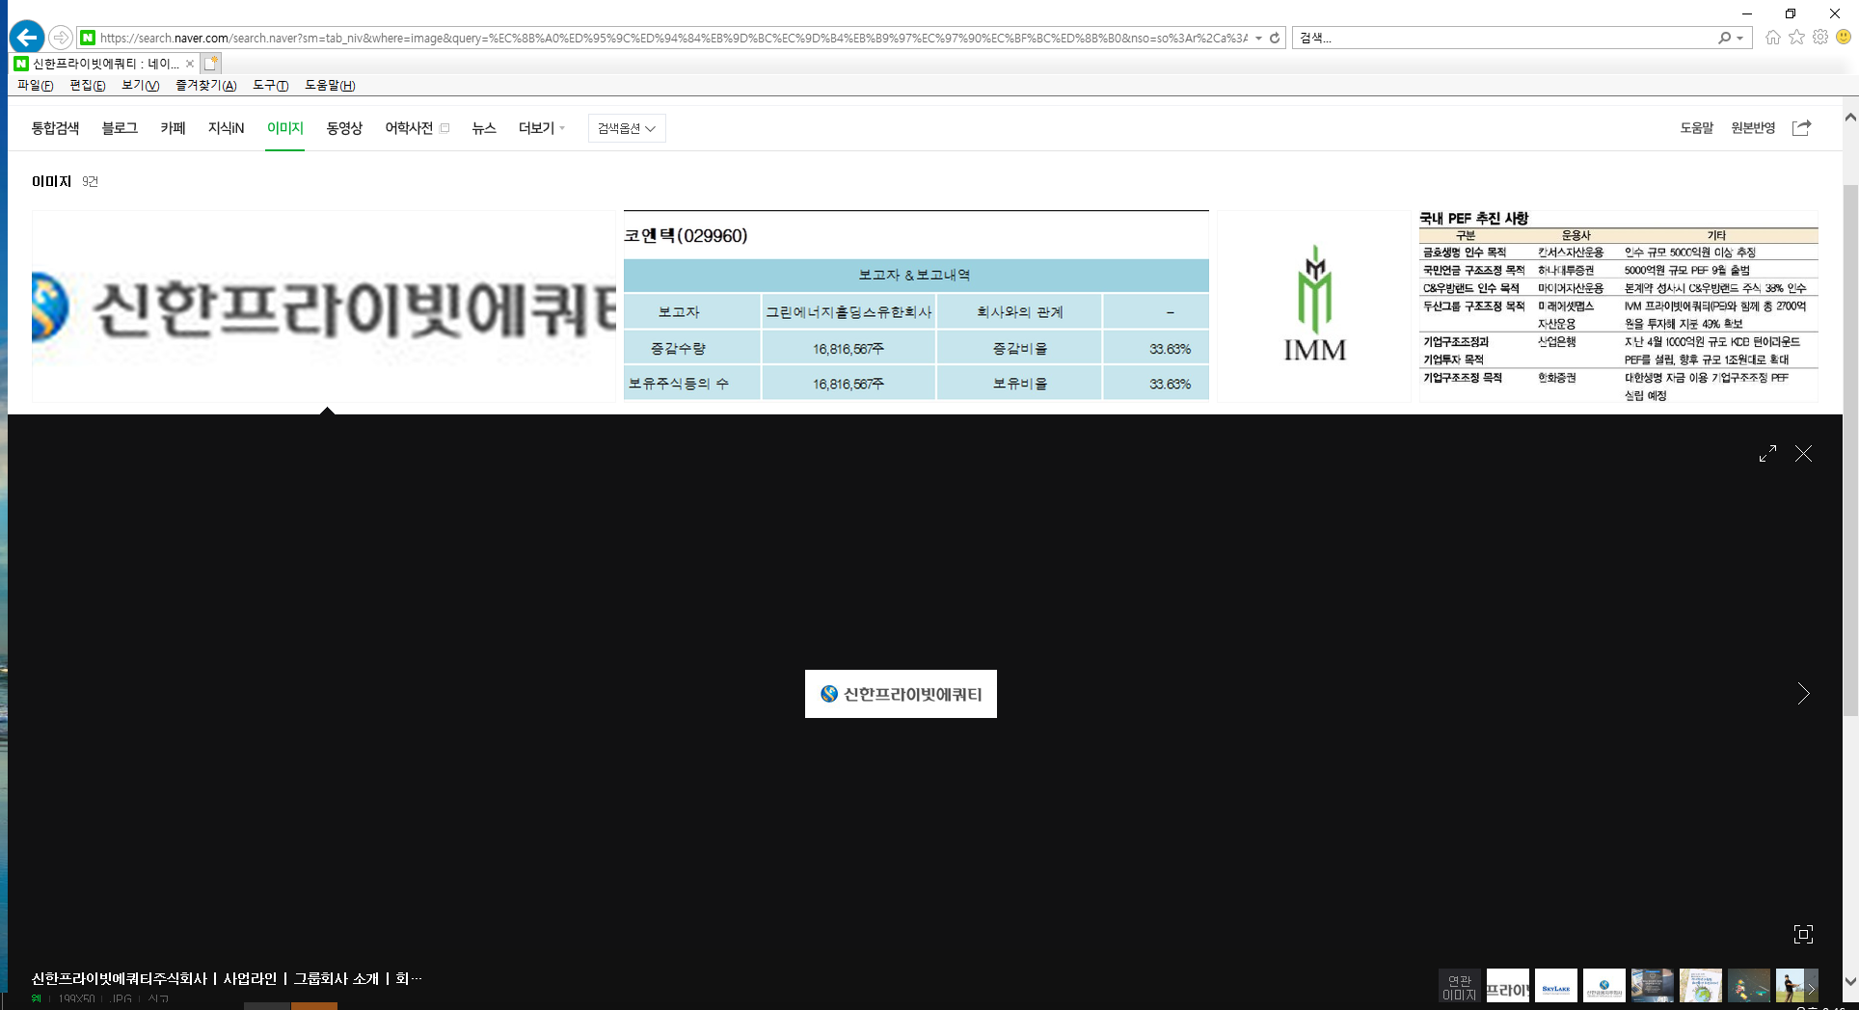
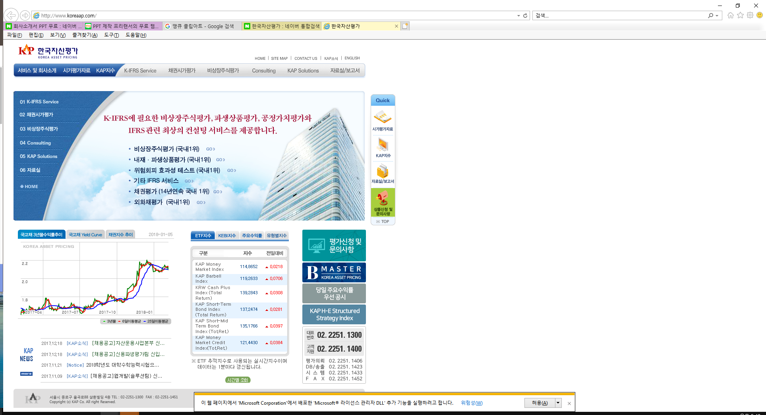
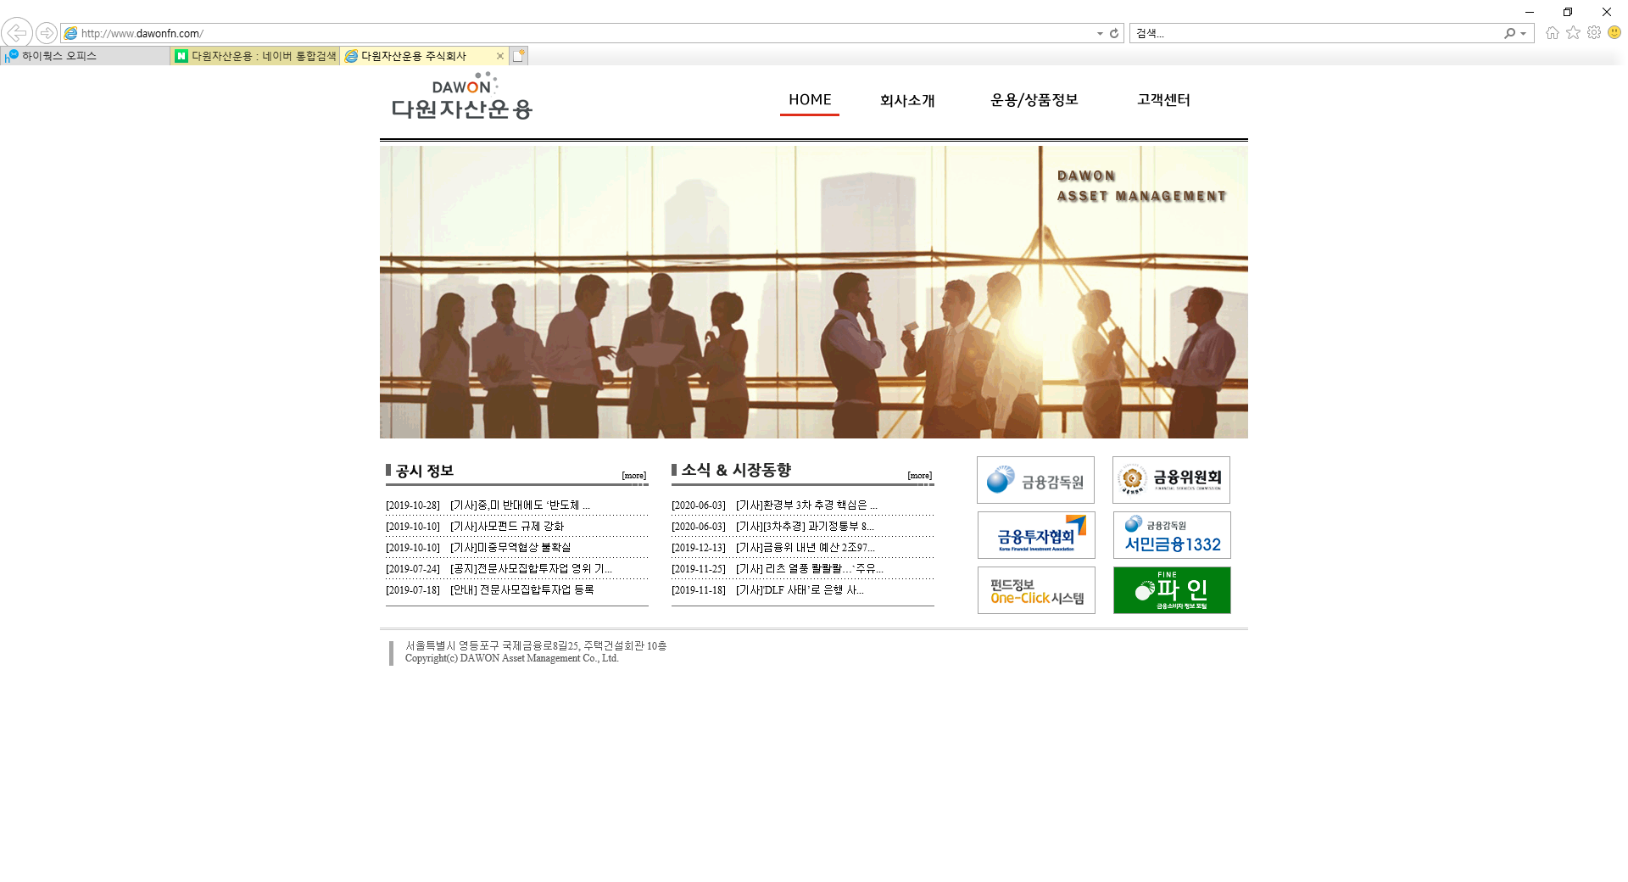
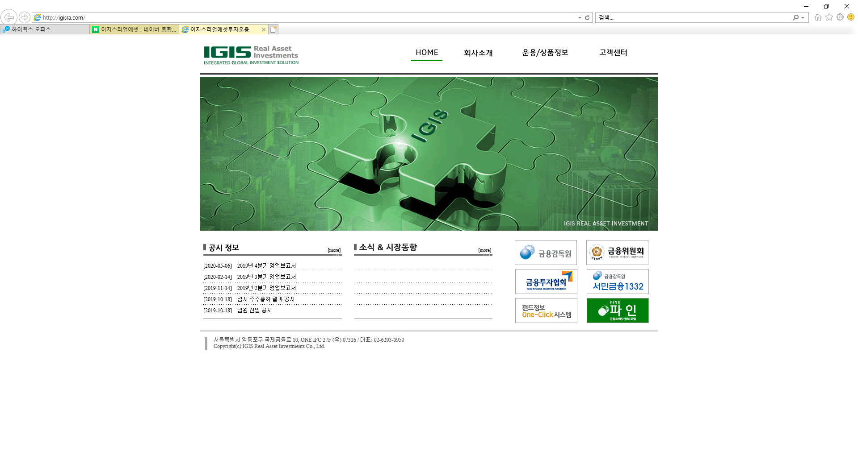
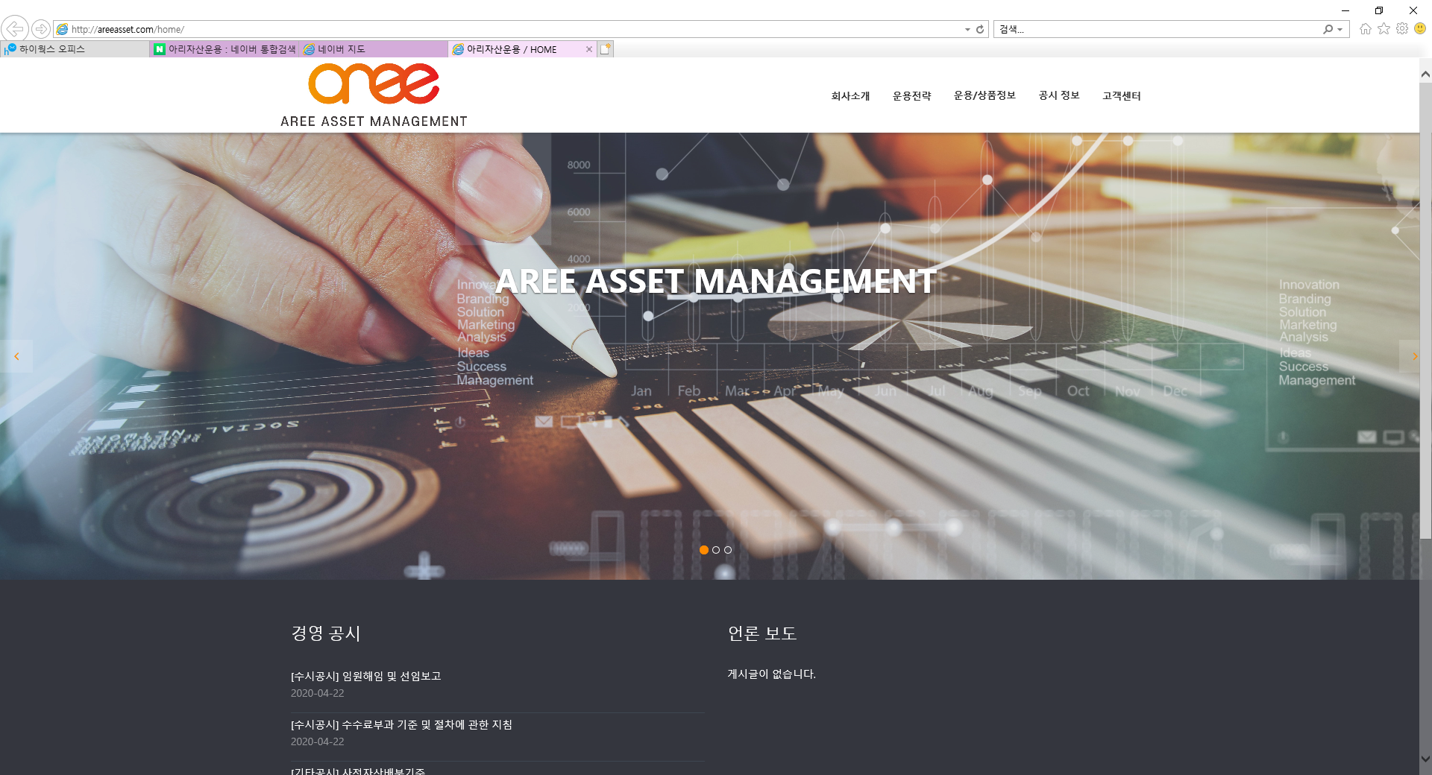
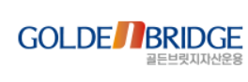
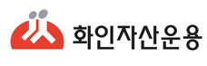
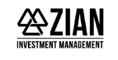



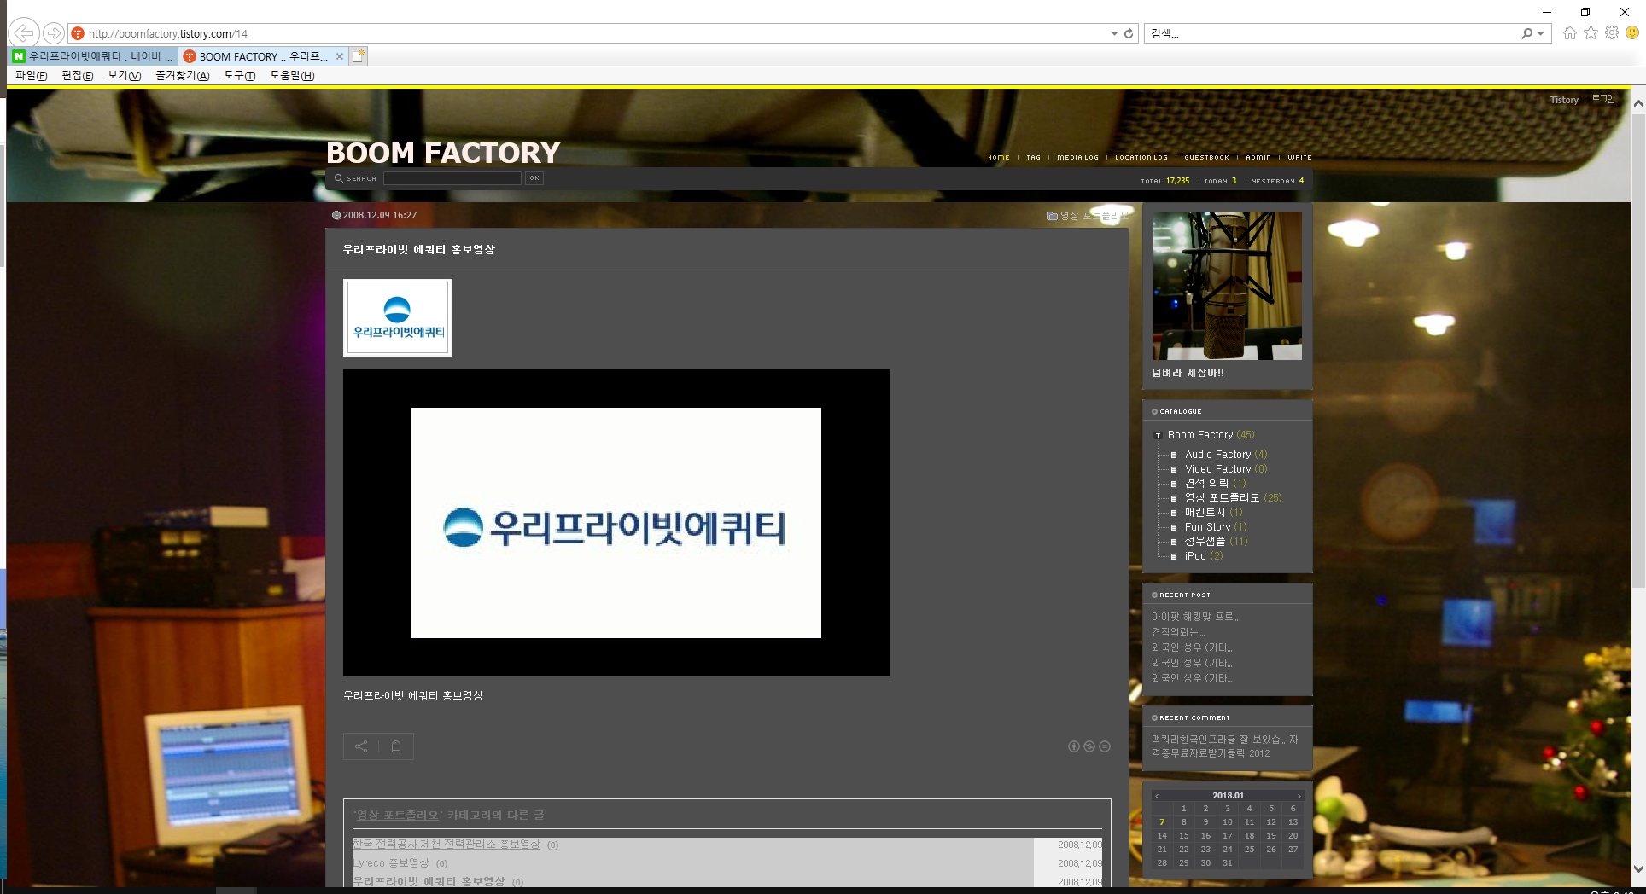
서비스제공 및 프로젝트 참여사 고객사
(2018)
전국 51개지부 인프라 구축
- N/W공사 및 녹취시스템분야
(2021)
서초 영사콜센터 구축
- 인프라 컨설팅 및 N/W공사
(2021)
인프라구축 및 IPT구축
- Internet Infra 및 FMC, N/W 분야
유지보수
Partner
(2020~2021)
전국지사 및 출장소 인프라구축 – N/W, IPT 및 녹취시스템분야

Slide 9
감사합니다.
GBS
Information & Communication Technology

